Slide 1



Rational Software Architect介绍
组员：徐柯杰、何宇晨、杜潇天、黄玉钱、许佳俊

Slide 2







目 录
一、RSA的历史
二、RSA的简介
三、RSA的使用
四、三个问题

Slide 3
Part 1
RSA的历史

Slide 4
RSA的历史
1996年，Grady Booch和James Rumbaugh、Ivar Jacobson发布了UML，UML成员协会也随之成立。1997年UML正式发布以后，大量商用UML建模工具也相继粉墨登场。说起建模工具，一个响亮的名字——IBM Rational Rose就如同一座里程碑矗立在建模领域，让我们就从IBM Rational Rose谈起。
IBM Rational Rose的前身是美国的Rational公司开发的产品，在Rational被IBM公司收购后，更名为IBM Rational Rose。IBM Rational Rose是一种面向对象的基于统一建模语言（UML）的可视化建模工具，能够以组件化和可视化的方式为企业级软件应用进行建模。

Slide 5
RSA的历史
就像戏剧导演设计剧本一样，软件设计师则用Rational Rose，以拖拽的方式，利用模板中的各种元素，如椭圆、对象（矩形）和消息/关系（箭头）来为一个应用框架建模。当模型被创建后，设计师就可以使用Rational Rose选择C++，Visual Basis，Java，Oracle 8，CORBA或者数据定义语言（Data Definition Language）等来产生代码。
Rational Rose受欢迎的两个特征是它提供迭代式开发模型和反向工程的能力。
CORBA（Common Object Request Broker Architecture,公共对象请求代理体系结构，通用对象请求代理体系结构）是由OMG组织制订的一种标准的面向对象应用程 序体系规范。
数据定义语言 (Data Definition Language, DDL) 是SQL语言集中负责数据结构定义与数据库对象定义的语言，由CREATE、ALTER与DROP三个语法所组成

Slide 6
RSA的历史
Rational XDE
Rational XDE是IBM Rational产品系列中用于软件开发的工具平台。Rational XDE合并了软件分析、设计、程序开发及自动化测试，并以IBM WebSphere Studio Workbench或Microsoft Visual Studio.NET作为基础平台。Rational XDE使程序员能够流畅地完成软件的分析、设计、编码和测试的工作，而无须打开其他的开发工具。

Slide 7
Part 2
RSA的简介

Slide 8
RSA的介绍
在介绍RSA之前，再介绍一下IBM SDP（Software Delivery Platform软件交付平台）。它是由另一个SDP（Software Development Platform软件开发平台）升级而来。它支持一组完整的软件开发功能——需求分析、设计和构造、软件质量、软件配置管理、过程和项目管理及部署管理——确保用户不论在项目的哪个阶段都可以找到需要的产品。

Slide 9
RSA的介绍
IBM Rational软件交付平台V7版本桌面产品包括以下产品：
“需求分析”类别中的Rational Software Modeler。
“设计和构建”类别中的Rational Application Developer、Rational Systems Developer、Rational Software Architect和Rational Data Architect。
“软件质量保证“类别中的Rational Functional Tester、Rational Manual Tester及Rational Robot。

Slide 10
RSA的介绍
RSA的特性
基于Eclipse平台
建模和开发平台
支持UML2.0
支持JAVA/C/C++

Slide 11
RSA的介绍
RSA的特性
开发结构检查和控制：
RSA基于开放的Eclipse平台，提供了代码复审功能，帮助程序开发人员自动完成代码规范性的检测；运行时分析功能，为开发员提供自动完成代码内存错误检测、性能调优、线程分析和代码覆盖率的收集能力；它的构件测试能力，帮助开发员更快更好地完成单元测试任务。

Slide 12
RSA的介绍
RSA的特性
支持模型驱动框架：
借助RSA系统分析人员可以使用模型驱动的软件开发（MDA模型驱动架构)，从业务模型自动推导出用例模型、分析模型、设计模型和代码，从而实现业务驱动的软件开发。

Slide 13
PART 3
RSA的使用

Slide 14
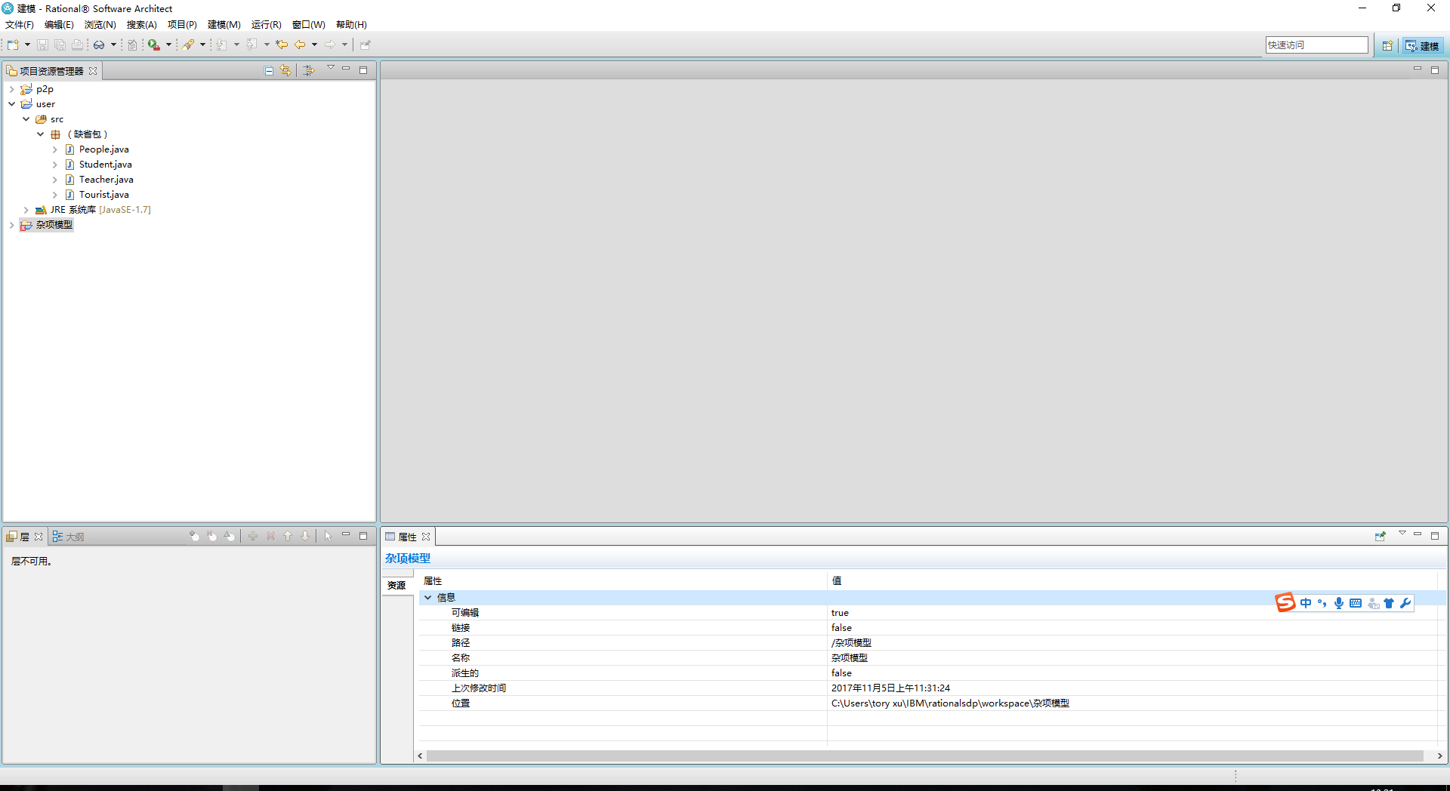
RSA的使用例子
主界面

Slide 15
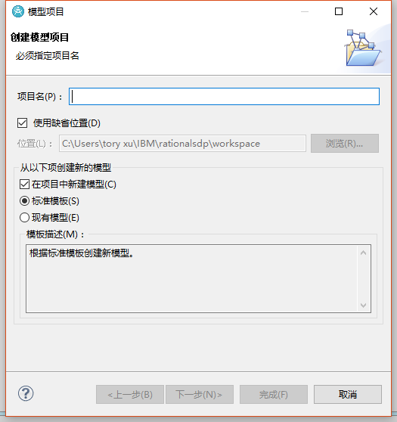
RSA的使用例子
新建模型项目

Slide 16
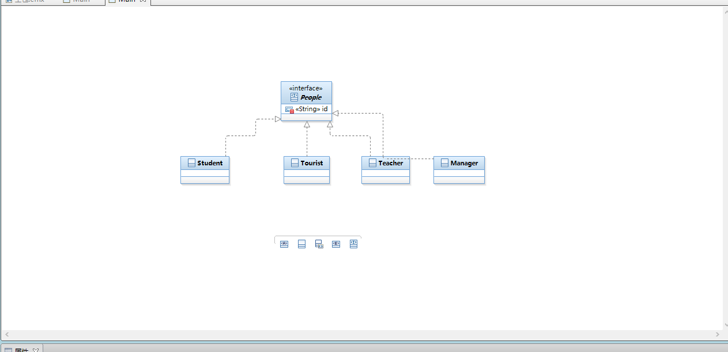
RSA的使用例子
UML模型

Slide 17
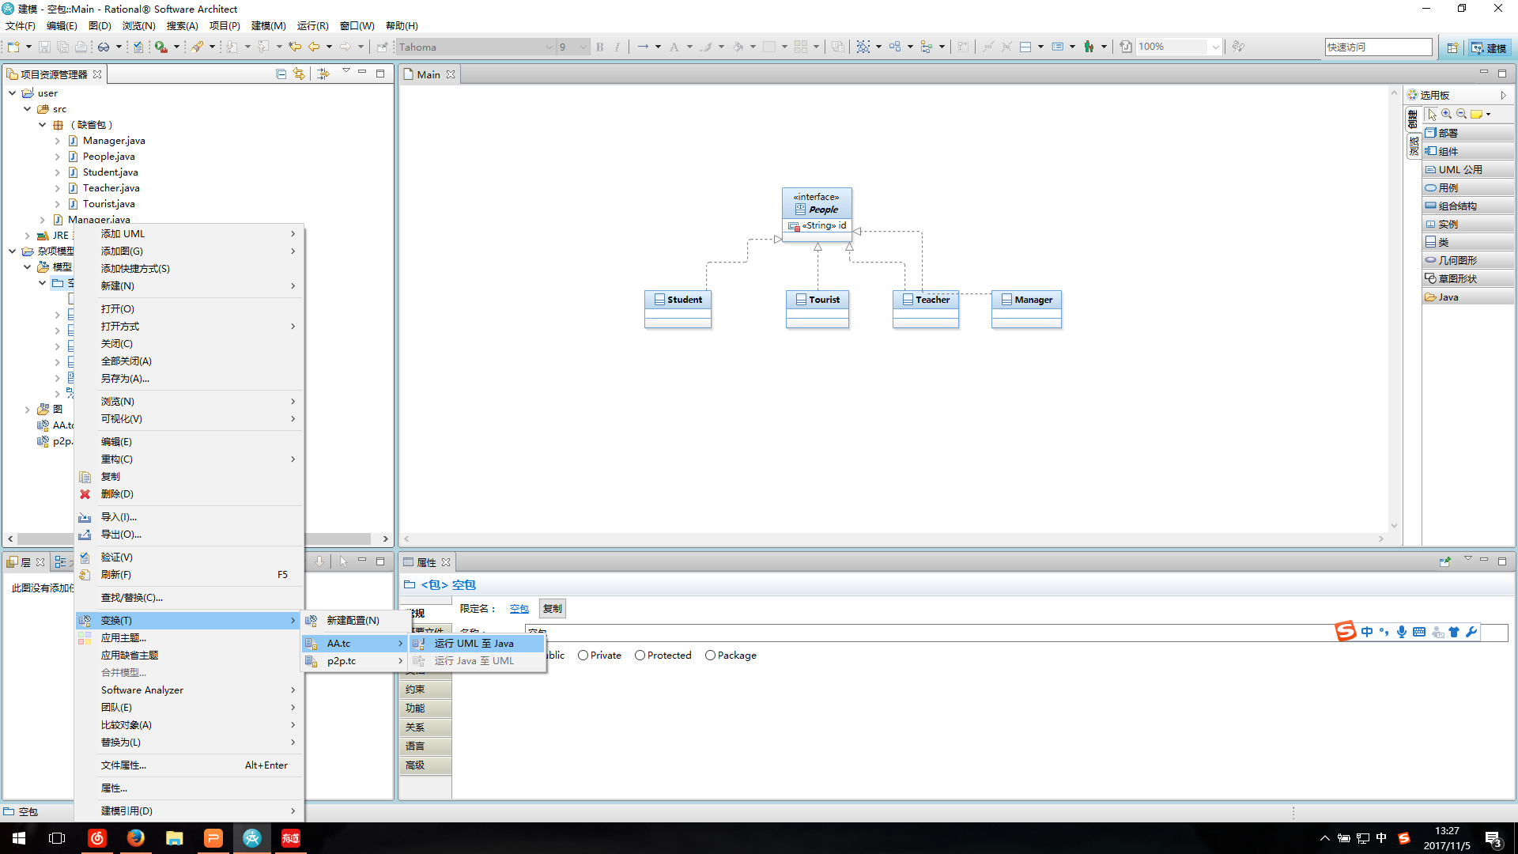
RSA的使用例子
变换

Slide 18
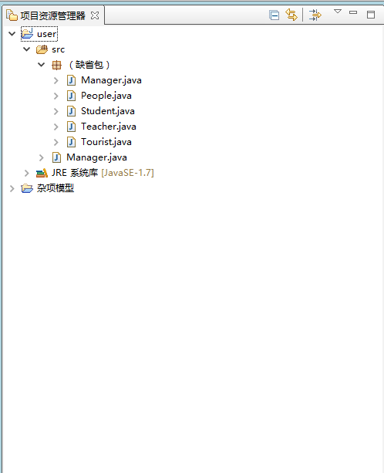
RSA的使用例子
变换

Slide 19
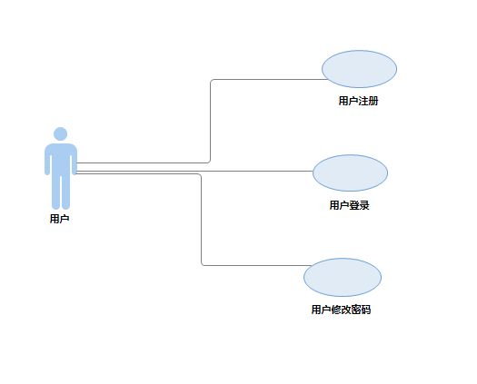
RSA的使用例子
画用例图

Slide 20
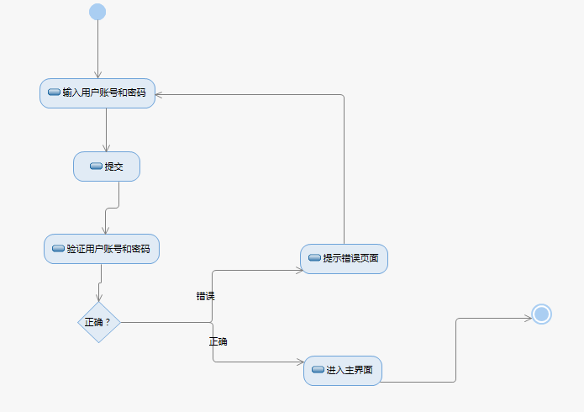
RSA的使用例子
画活动图

Slide 21
PART 4
三个问题

Slide 22
三个问题
1：MDA是什么？
模型驱动架构（Model-Driven Architect）。
2：Rose的第二代产品是什么？
Rational Rose XDE。
3：与Rose相比，RSA的优点是什么？
支持UML2.0标准；在eclipse平台上开发更方便。

Slide 23
参考资料
《IBM Rational Software Architect建模》
《UML2 基础、建模与设计教程》

Slide 24
绩效评估
组员 | 评分 | 评价
许佳俊 | 90 | 修改项目计划、需求工程计划甘特图，更新WBS图；修改项目计划报告；制作RSA介绍PPT；
徐柯杰 | 70 | 针对不同用户提出访谈时的问题。
何宇晨 | 80 | 参与制作《愿景和范围报告》
杜潇天 | 85 | 完成《QA计划报告》
黄玉钱 | 75 | 参与制作《愿景和范围报告》

Slide 25
THANK YOU

